Slide 1
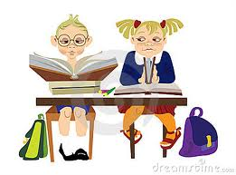
Развитие орфографической зоркости у учащихся 1-4 классов
МАОУ «СОШ № 24 с углублённым изучением отдельных предметов»
Кнутарева Т.В., учитель начальных классов,
Вараксина Н.В., учитель начальных классов.

Slide 2
«Систематичность упражнений – есть первая и главная основа их успеха, и недостаток этой систематичности главная причина, почему многочисленные и долговременные упражнения в орфографии дают плохие результаты»
К. Д. Ушинский

Slide 3
Орфографическая зоркость – это умение оценивать каждый звук слова, т.е. различать, какой звук в сильной позиции, а какой – в слабой, и, следовательно, какой однозначно указывает на букву, а какой может быть обозначен разными буквами при том же звучании. В умении обнаруживать звук, находящийся в слабой позиции, прежде всего и состоит орфографическая зоркость.

Slide 4
Орфографическая зоркость развивается постепенно, в процессе выполнения разнообразных упражнений, обеспечивающих зрительное, слуховое, артикуляционное, моторное восприятие и запоминание орфографического материала.

Slide 5
Тип и восприятия и запоминания орфографического материала
Тип | Упражнения
Зрительное | Объяснительный диктант; письмо по памяти; выборочное списывание; графическое выделение орфограмм; анализ заданий и текста упражнений; корректировка письма.
Слуховое | Выборочный, предупредительный диктанты; использование сигнальных карточек.
Артикуляционное | Орфографическое проговаривание.
Моторное восприятие | Имеет важное значение при выполнении ВСЕХ упражнений.
Комбинированное восприятие (наиболее эффективно) | В процессе комментированного письма, звукобуквенного и орфографического разбора.

Slide 6
Далее предложены упражнения, которые обеспечивают сочетание фронтального, группового и индивидуального способов организации обучения. Кроме того, упражнения должны отбираться в соответствии со структурой орфографической зоркости.

Slide 7
Поиск орфограмм в "чистом” тексте вместо часто используемого «вставь букву»
Для упражнения нужны 2 карточки. Первая карточка состоит из текста, в котором следует выделить слова с заданной орфограммой и ключа. Вторая карточка-ключ - это карточка без текста, но с вырезанными окошками на местах, соответствующих словам с орфограммами. Они-то и обнаруживаются при наложении ключа на текст. Для работы по формированию орфографической зоркости на втором этапе тексты составляются так, чтобы с ними можно было работать по поводу разных орфограмм.
Предлагаемые карточки позволяют преодолеть эту трудность, а также они позволяют:
-развивать орфографическую зоркость в процессе поиска слов с орфограммами;
-самостоятельно проверить результат работы;
-видеть пробелы своих знаний здесь и сейчас и корректировать свои действия;
-если же ребенок не может найти заданные орфограммы, у него есть возможность "подглядеть” их.

Slide 8
Орфографическое чтение
Необходимо, начиная с начальной школы, развивать артикуляционную память на основе орфографического чтения. Если ежедневно на каждом уроке (математике, русском языке, чтении, природоведении) отводить по 5-7 минут для орфографического чтения, это принесет хороший результат (задачи, правила, специально подобранные тексты, столбики слов, словосочетаний, в парах, по памятке, по упражнению и т.д.)

Slide 9
Комментированное письмо с указанием орфограмм
При комментировании или орфографическом разборе ученик, прежде всего,
находит объект объяснения, т.е. орфограмму.
Достигается высокий уровень самоконтроля, так как ученик не просто фиксирует, а объясняет правописание.

Slide 10
Письмо с проговариванием
Письмо с проговариванием объединяет весь класс, постепенно все ребята начинают работать в хорошем темпе. Вначале проговаривать может учитель, затем сильные ученики, потом в работу включаются и средние, и слабые учащиеся. Проговаривание – своего рода предупреждение ошибок. И если ученик вдруг проговорил слово с ошибкой, то класс и учитель вовремя предотвратят беду, т.е. не дадут зафиксировать эту ошибку на письме.

Slide 11
Зрительный диктант
(цель – предупреждение ошибок)
На доске записывается несколько предложений или текст. Текст выразительно читается. Выделяются наиболее интересные с точки зрения орфографии слова, объясняется их правописание, отдельные слова проговариваются. Затем учащимся предлагается ''сфотографировать'' (закрыть глаза и написать). Текст на время закрывается, и дети еще раз отвечают на вопросы, проговаривают трудные слова.
В случае необходимости текст открывается снова.
Если ученик засомневается в написании какого-то слова, то он все равно имеет право поставить точку на месте сомнительной буквы.

Slide 12
Диктант "Проверяю себя”
Выполняя этот диктант, учащиеся могут спрашивать у учителя, как пишется то или иное слово. Первое и главное достоинство диктанта состоит в том, что дети начинают нащупывать свои слабые места, учатся спрашивать и сомневаться, мы им даем возможность писать без ошибок, предупреждать их. Этот диктант позволяет писать часто и много, а ошибок делать мало или не делать вовсе: орфографический навык совершенствуется и укрепляется.

Slide 13
Специально организованное списывание
Предлагаемый прием списывания разработан группой психологов под руководством В.В. Репкина и П.С. Жедек. Для того чтобы данная работа принесла желаемый результат:
проводить ежедневно, на протяжении всей начальной школы;
должен жестко соблюдаться сам алгоритм письма, так как каждый шаг имеет определенную смысловую нагрузку и не может быть выкинут из списка. Только полное воспроизведение алгоритма гарантирует успех (см. дальше).

Slide 14
Памятка
1. Прочитай предложение, чтобы понять и запомнить его.
2. Повтори предложение, чтобы проверить, запомнил ли ты его.
3. Выдели орфограммы в списываемом тексте.
4. Прочитай предложение так, как оно написано.
5. Повтори предложение так, как будешь писать.
6. Пиши, диктуя себе так, как проговорил.
7. Проверь написанное:
а) читай то, что написал, отмечая дужками слоги;
б) подчеркни орфограммы в написанном;
в) сверь каждую орфограмму с исходным текстом.

Slide 15

Какографические упражнения
Предусматривают исправление учениками умышленно допущенных в текстах ошибочных написаний.

Slide 16
Работа над ошибками
Начиная с 1 (2) класса, при проверке любой работы ошибки в словах на пройденные правила не исправлять, вместо этого ставить на полях палочку (у более слабых учеников – номер орфограммы), а в конце работы – вместо отметки точку.
Ученик, получив работу без отметки, принимается за поиск ошибок в той строке, где на полях поставлена палочка (или номер орфограммы). Затем слово, в котором была допущена ошибка, ученик выписывает внизу под работой и выполняет работу над ошибками.

Slide 17
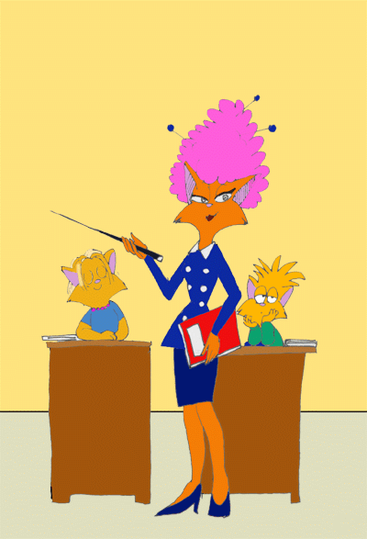
Диктант с постукиванием
Во время диктанта учитель
постукивает по столу
в тот момент, когда
произносит слово
с орфограммой.
Это постукивание заставляет
ученика думать.

Slide 18

Выборочный диктант, самодиктант, взаимодиктант
Когда дети по заданию учителя отбирают
для записи соответствующие
определенному заданию части текста.

Slide 19
Возможные и психологические причины неразвитости орфографической зоркости:
у обучающихся низкий уровень развития произвольности внимания, несформированность приёмов учебной деятельности (самоконтроля, умения действовать по правилу),
низкий уровень объёма и распределения внимания, низкий уровень развития кратковременной памяти.
Кропотливый ежедневный труд учителя, ученика, родителей, психолога над развитием орфографической зоркости позволит добиться высокого качества обучения.

Slide 20
Упражнения:
• Постоянно показывать образец анализа звучащего слова (аксиома – что в опыте ребёнка нет, надо дать этому образец),
• Использовать задания ловушки (сколько звуков в слове "два”?; какое слово длиннее: час или минута?; мне кажется, что все звуки в слове "вата” мягкие?)
• Игровые приёмы: "Найди одинаковый звук”, "Определи место звука в слове”, "Найди предметы с заданным звуком”, "Шифровальщики” с пропусками "опасных" мест сразу по слуху.
• ''Найди опасное место''
Учитель произносит слова, а дети должны хлопнуть в ладошки, как только услышат звук, которому при письме нельзя доверять. Но прежде они вспоминают, как его найти. Есть ли в слове безударный гласный звук? Если есть, то существует и ''опасное место''.
• " Зажги маячок”
Ученики должны зажечь красный огонёк, как только найдут ''опасное место''.

Slide 21

ЖЕЛАЕМ УСПЕХА!

